Slide 1
Олимпийские медали

Slide 2
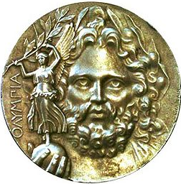
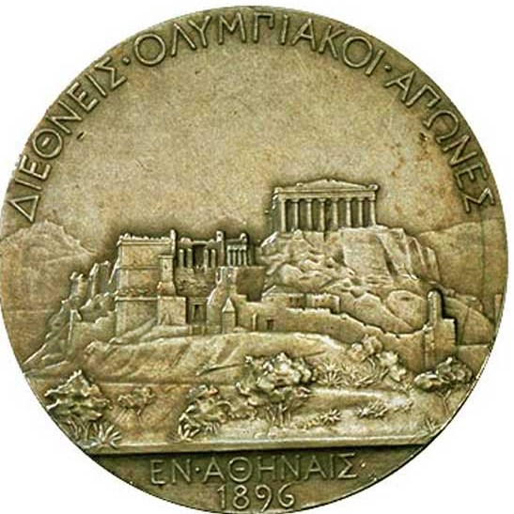
Серебряная медаль Игр I Олимпиады (1896год)
Аверс
Реверс
Художник Жюль Шаплен. Парижский Монетный двор.

Slide 3
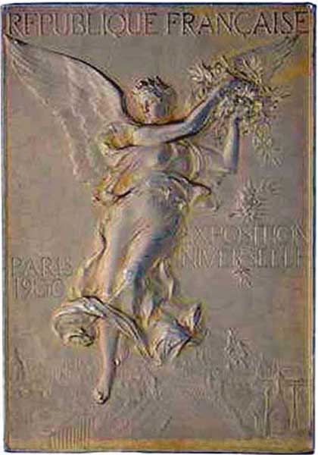
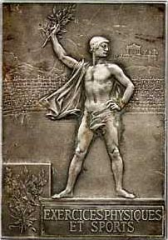
Серебряная наградная плакетка Олимпийских игр 1900 года
На Играх II Олимпиады 1900 года медали были не круглыми, а прямоугольными (высота – 59 мм, ширина – 41 мм, вес – 53 грамма). На лицевой стороне плакетки была изображена Ника в лавровым венком в руках, на оборотной – стоящий на пьедестале атлет на фоне Акрополя.

Slide 4
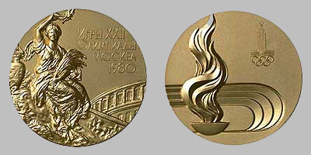
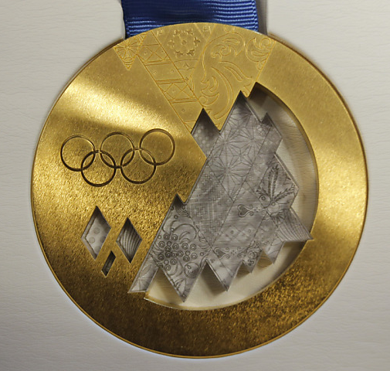
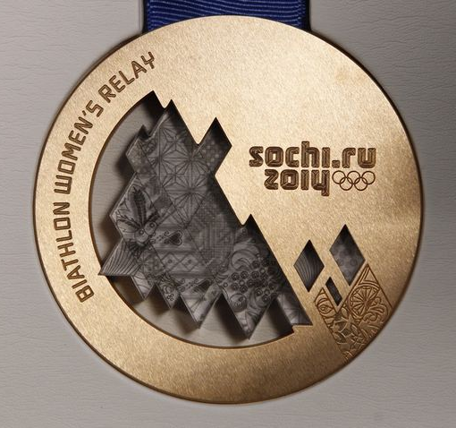
Медаль летней олимпиады
в Москве 1980 г

Slide 5
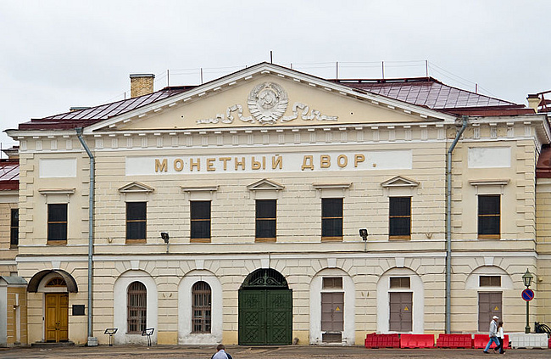
Санкт - Петербург

Slide 6
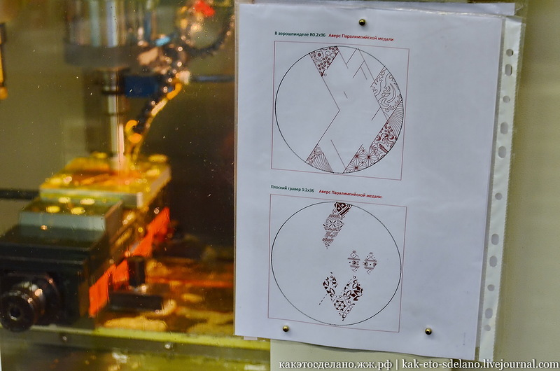
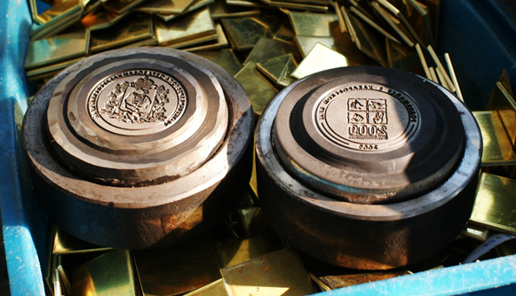
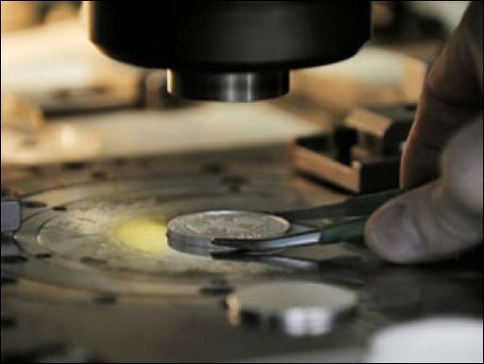
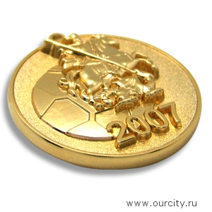
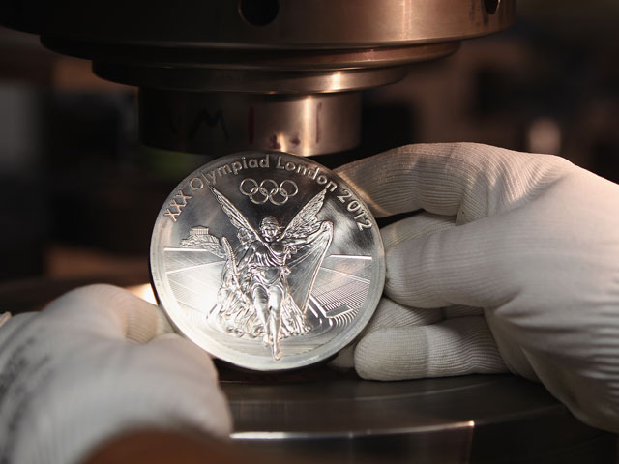
Литьё
Штамповка (чеканка)

